Slide 1
프로젝트 목적
구분 | 설명
Objective | 보험 사기자로 예상되는 사람들 분류
Plan Point | 사기자 예측
Goal (Quantitative, Qualitative) | 보험사기자 예측률 향상
Analytic (Classification, Estimation, Prediction, Association, Clustering) | 일반인과 사기자로 분류(Classification)
Assess Criteria (Quality) | F-measure를 이용한 모델 검증
Required Data | 고객 데이터
Teaming | 팀 편성
Time Box Schedule | 프로젝트 일정표
Risk Management | 일정지연, 팀원손실 등 위험관리

Slide 2
< 데이터 설명 >
보험 사기자를 예측하기 위해 제공되는 파일은 보험가입 고객의 정보(CUST_DATA)와 고객들이 보험 청구 기록(CLAIM_DATA)에 관한 데이터
고객의 정보 데이터에서 개인정보는 비식별조치 되었으며 총 25개 변수로 구성
보험 청구 데이터의 개인정보는 비식별조치 되었으며 38개 변수로 구성
제공한 고객 데이터의 DIVIDED_SET 변수는 학습용 데이터셋은 1, 평가용 데이터셋은 2 로 값을 구성
보험 사기자 여부를 저장하고 있는 변수는 SIU_CUST_YN 이며 일반 고객이면 ‘N’, 보험사기자이면 ‘Y’ 의 값을 가지고 평가용 데이터셋에는 값이 할당되어 있지 않음

Slide 3
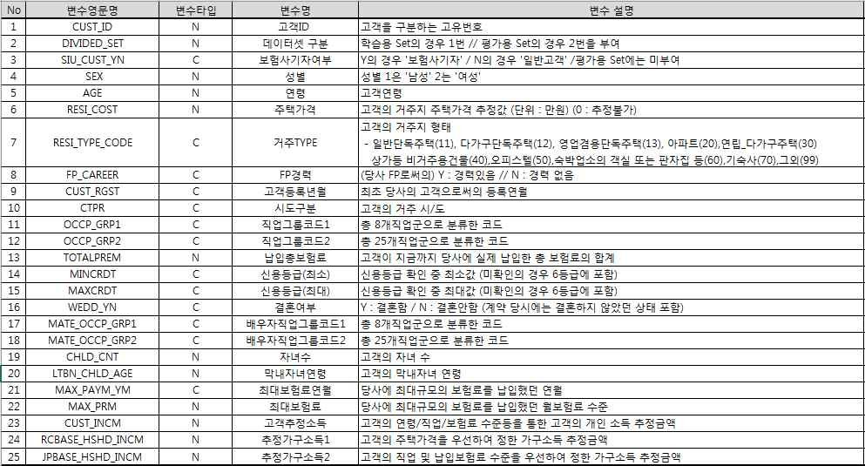
< 데이터 설명 >
고객 정보 데이터
< 데이터 설명 >

Slide 4
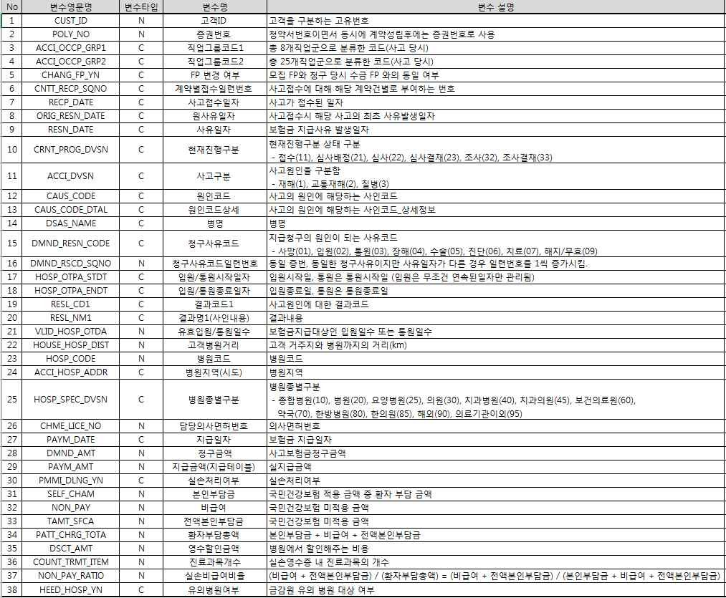
< 데이터 설명 >
고객 청구 기록 데이터

Slide 5
1. 데이터 파악
정상인과 사기자 분포 확인
분석대상을 포함한 정상인, 사기자 분포 확인
결측치 확인

Slide 6
2. 전처리
2명씩 나눠서 전처리 버전 나눠서 처리
# 특정 값으로 결측치 대체
- RESI_TYPE_CODE, TOTALPREM : 결측치 처리 (일괄0, 최빈값/중위값)
- MINCRDT, MAXCRDT : 결측치 처리 (일괄0, 중위값)
- CTPR : 결측치 처리 ( 최빈값 )=> 숫자형으로 변환
# 관련 변수를 고려하여 결측치 대체
- WEDD_YN : 결측치 처리 ('WEDD_YN', 'LTBN_CHLD_AGE', 'CHLD_CNT' 고려하여 처리)
CUST_INCM : 결측치 처리 (중위값, OCCP_CODE 고려하여 직업군 평균소득으로 처리)

Slide 7
2. 전처리
- 2명씩 나눠서 전처리 버전 나눠서 처리
# 모델링으로 결측치 대체
OCCP_GRP_1 : 직업코드 추출, CUST_INCM 확인 후 0이면 무직으로 처리, FP_CAREER, TOTALPREM, CUST_INCM 입력변수로 하여 OCCP_GRP_1 결측치 대체
# 유도변수
- 나이대구간 : AGE
- 자녀수구간 : CHLD_CNT

Slide 8
2. 전처리
SIU_CUST_YN, FP_CAREER, CTPR 처리방법
▶ ?

Slide 9
2. 전처리
1. SIU_CUST_YN, FP_CAREER, CTPR : 매핑
▶ Y:1, N:0
RESI_TYPE_CODE, TOTALPREM : 결측치 처리
▶ 일괄 0으로 처리
▶ 최빈값, 중위값으로 처리
MINCRDT, MAXCRDT : 결측치 처리
▶ 일괄 0으로 처리
▶ 중위값으로 처리

Slide 10
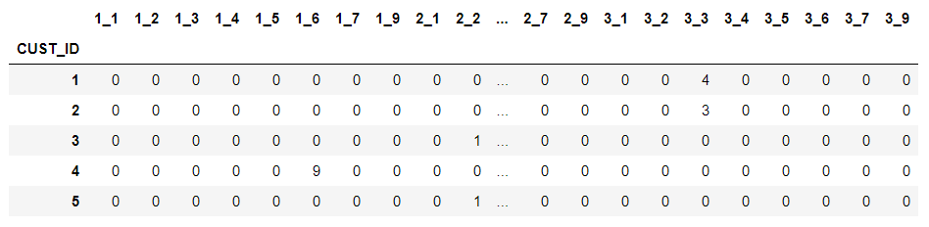
3. 파생변수
< 사기자 여부에 영향을 주는 요인 >
평균 입원일수
사고구분 및 청구사유 횟수
▶ 보험청구 기록데이터를 활용하여 해당 요인을
고객정보 데이터에 파생변수로 추가

Slide 11
3. 데이터 탐색
< 고객 정보 데이터 >
'CUST_ID', 'DIVIDED_SET', 'SIU_CUST_YN', 'SEX', 'AGE', 'RESI_COST', 'RESI_TYPE_CODE', 'FP_CAREER', 'CUST_RGST', 'CTPR', 'OCCP_GRP_1', 'OCCP_GRP_2', 'TOTALPREM', 'MINCRDT', 'MAXCRDT', 'WEDD_YN', 'MATE_OCCP_GRP_1', 'MATE_OCCP_GRP_2', 'CHLD_CNT', 'LTBN_CHLD_AGE', 'MAX_PAYM_YM', 'MAX_PRM', 'CUST_INCM', 'RCBASE_HSHD_INCM', 'JPBASE_HSHD_INCM‘
범주형 데이터, 연속형 데이터 분류하여 사기자 라벨을 기준으로 데이터 탐색 수행하고 추후 최종 데이터셋 선정에 활용

Slide 12
4. 데이터 탐색
# 최종변수 선택 : 선택 이유를 시각화 자료와 함께 제시
# 데이터 탐색
# 사기자인 사람들의 데이터
# 일반인인 사람들의 데이터
범주형 변수
연령대별
성별
직업군 =>
배우자 직업 =>
자녀수, 막내자녀연령 =>
직업 속성 =>
보험설계사 여부
연속형 데이터
최소 신용 등급, 최고 신용등급
분산이 0인 컬럼 삭제

Slide 13
5. 최종 데이터셋 생성
1. 예측에 필요한 입력 데이터로 적합하지 않은 컬럼
MAX_PAYM_YM, MAX_PRM, MATE_OCCP_GRP_1, CUST_RGST, JPBASE_HSHD_INCM, DIVIDED_SET , CHLD_RANGE, LTBN_CHLD_AGE
2. 중복 속성인 컬럼
OCCP_GRP_2, MATE_OCCP_GRP_2, MAXCRDT

Slide 14
6. 데이터 샘플링

Slide 15
7. 모델 생성 및 학습
# 모델링
- XGBoost
- RandomForest

Slide 16
8. 예측 수행
XGB, RF
GridSearchCV : 경우의 수는 각 2~3개 정도로 적용
▶ eta [default=0.3] => XGBoost - 학습률을 조정할 수 있고 모델 안정성을 높일 수 있음 - 일반적으로 0.05-0.3 ▶ max_features : sqrt, auto, log ▶ max_depth [default=6]
- 트리의 최대 깊이 - 일반적으로 3-10

Slide 17
8. 예측 수행
GridSearchCV
▶ eta [default=0.3] - 학습률을 조정할 수 있고 모델 안정성을 높일 수 있음 - 일반적으로 0.05-0.3 ▶ min_child_weight [default=1] - 자식노드에 대한 최소 가중치의 합 - over-fitting vs under-fitting을 조정하기 위한 파라미터. - 값이 너무 크면 과소적합, 너무 작으면 과대적합 초래 ▶ max_depth [default=6] (Should be tuned using CV) - 트리의 최대 깊이 - 일반적으로 3-10 ▶ max_leaf_nodes - 최종 노드의 최대 개수 - max_depth가 6이면 max_leaf_nodes는 2^6개로 계산됨 ▶ subsample [default=1] - 각 트리 마다의 관측 데이터 샘플링 비율 - 값을 너무 적게 과소적합 초래 - 일반적으로 0.5-1

Slide 18
9. 모델 평가
accuracy
F1-score

